Slide 1

只要选择了目标，不要再想太远；每天脚踏实地，风雨兼程，生命不息，战斗不止。
大学生职业发展与就业指导
讲师：***
第五章 就业政策与就业制度

Slide 2
第一章 认识高职教育
第五章 就业政策与就业制度
第二章 学会自我探索
第六章 就业信息获取与筛选
课程大纲
第三章 客观认识职场
第七章 实施求职行动
第四章 制订职业生涯规划
第八章 维护就业权益

Slide 3
本章内容CONTENTS
1
2
3
4
就业制度与用人
制度
就业项目及其政策
宏观就业形势
我国的就业政策

Slide 4
导入活动：你来搜集就业政策与制度信息
维度 | 主要项目 | 学习心得与要点记录
相关 就业政策 | 大学毕业生就业援助有关政策
 | 大学生自主创业相关优惠政策
 | 毕业生应征入伍服义务兵役鼓励政策
 | 毕业生下基层和到中西部地区就业鼓励政策
 | 本地区、相关行业或本校毕业生相关优惠政策
相关 就业制度 | 人才聘用制度
 | 人事代理制度
 | 就业准入制度
 | 社会保险制度

Slide 5
01
宏观就业形势

Slide 6




你对当前就业形势的看法?
就业？？

Slide 7
我国宏观就业形势
国际政治经济形势愈发复杂多变
我国经济下行压力进一步加大
国际政治经济环境的变化会通过各种渠道传导到国内，对国内的经济和就业产生影响。
我国经济增速回落属于向新常态的过渡，但增速的放缓会给就业增长带来一定的压力。
经济结构和产业结构面临深度转型
我国劳动力总量压力依然很大
未来一段时期内我国要面临经济结构和产业结构转型升级加快的问题。
供给不减、需求下降，还有人岗不匹配等矛盾，我国劳动力总量压力依然很大。

Slide 8
当前大学生就业形势
总量继续攀升

Slide 9
当前大学生就业形势
挑战与机遇并存
挑战
V
机遇
经济下行压力大，每年新增就业岗位数存在不确定性。
产业结构调整优化，对从业者提出更高、更新的要求……
就业岗位对从业者素质的高要求，对大学生就业比较有利。
日益增长的中高端劳动力的需求会拓展大学生就业市场。
中小企业、私营企业的发展会为大学生就业提供新的契机。
S

Slide 10
当前大学生就业形势
就业市场更加完善规范
信息更加
公开便捷
功能
不断丰富
就业市场更加完善，更有效促进了大学生就业
操作更加
规范有序

Slide 11
02
我国的就业政策

Slide 12

我国的就业政策
我国《就业促进法》第二条明确规定：
国家把扩大就业放在经济社会发展的突出位置，实施积极的就业政策，坚持劳动者自主择业、市场调节就业、政府促进就业的方针，多渠道扩大就业。

Slide 13
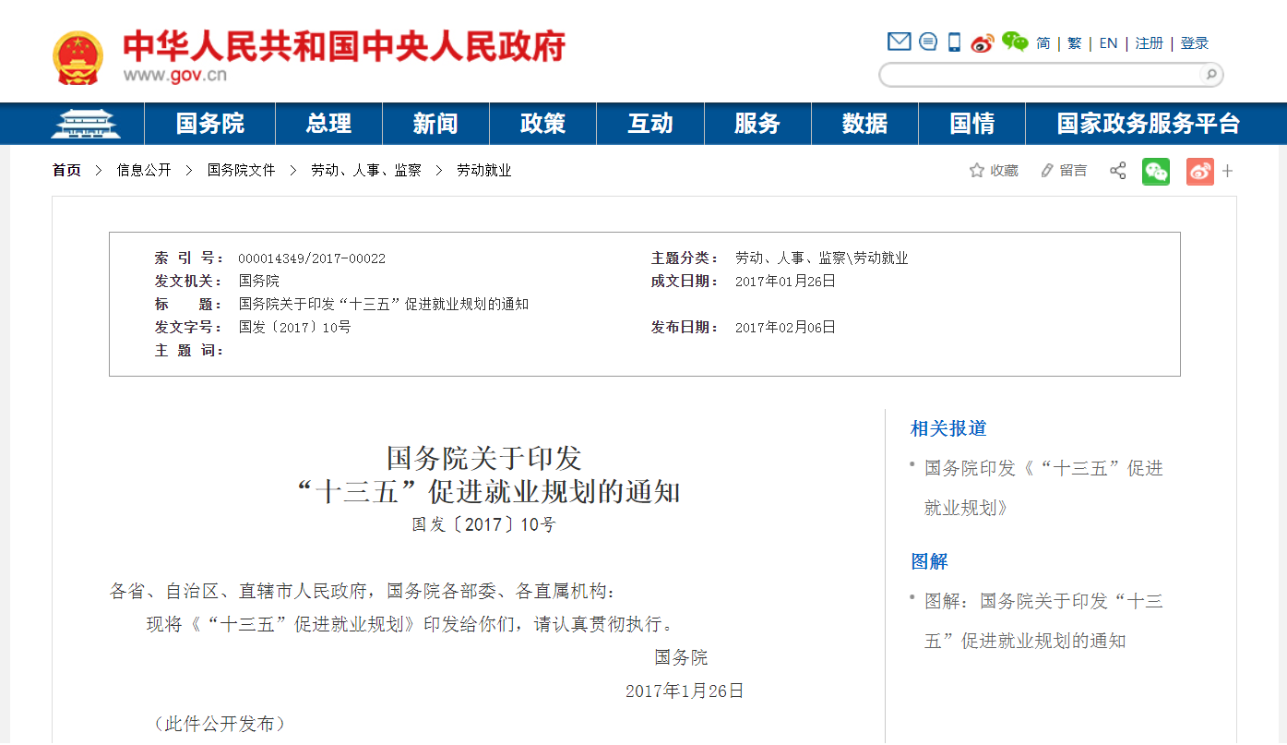
我国的就业政策
5个方面的重点任务：
增强经济发展创造就业岗位能力
提升创业带动就业能力
加强重点群体就业保障能力
提高人力资源市场供求匹配能力
强化劳动者素质提升能力
《“十三五”促进就业规划》提出：
三个方向：
拓展高校毕业生就业领域
引导和鼓励高校毕业生到基层就业
增强高校毕业生就业服务能力

Slide 14
我国的就业政策
党的十八大表明，政府要扶持大学生创业。
党的十八届三中全会进一步提出，为鼓励高校毕业生创业，国家要进一步完善鼓励建立创业园区、实行税费减免、提供小额担保贷款、免费提供创业指导、提供一站式创业服务等扶持政策。
党的十九大强调指出：就业是最大的民生。要坚持就业优先战略和积极就业政策，实现更高质量和更充分就业。大规模开展职业技能培训，注重解决机构性就业矛盾，鼓励创业带动就业。提供全方位公共就业服务促进提高毕业生等青年群体、农民工等多渠道就业创业。
……

Slide 15
03
就业制度与用人制度

Slide 16

大学生就业制度
暂缓就业
就业派遣

Slide 17
大学生就业制度——就业派遣制度
普通高等学校毕业生就业协议书
毕业生和用人单位在正式确立劳动人事关系前，经双向选择，在规定期限内确立就业关系的书面协议。
就业派遣，是学校依照毕业生升学、就业以及待就业等各种去向为依据编定就业方案，经省级主管部门批准，按照规定程序把毕业生的报到手续、档案、户口、组织关系等转迁到相关单位，完成毕业生的关系转接的过程。
普通高等学校本专科毕业生就业报到证
毕业生到就业单位报到的凭证。
改派
在学校上报就业方案、教育行政主管部门核发《报到证》后，更换用人单位并换发就业报到证的做法。

Slide 18


大学生就业制度——暂缓就业制度
积极作用
负面影响
舒缓毕业生就业压力。
为升学和考公务员的毕业生暂缓手续办理。
为有就业单位但未办理接收手续的毕业生提供延缓时间。
期间既不是学生，也不是社会人。
期间无法获得工作经验。
期间不能计算工龄。
“对毕业离校时未落实工作单位的高校毕业生，档案挂靠机构对保管其档案免收服务费用……超过两年仍未落实工作单位的高校毕业生，学校和档案管理机构将其在校户口及档案迁回其入学前户籍所在地。”

Slide 19

我国用人制度
公务员？
事业单位工作人员？
企业从业人员？

Slide 20
我国用人制度——公务员制度
资格审查
笔试
面试
体检
《公务员法》《专业技术类公务员管理规定（试行）》 《行政执法类公务员管理规定（试行）》《关于印发新录用公务员试用期管理办法（试行）的通知》……
公务员，全称国家公务员，指依法履行公职、纳入国家行政编制、由国家财政负担工资福利的工作人员。
在准入条件、考核机制、工作准则、职务晋升等方面都有严格的要求。
选拔方面
相关管理规定

Slide 21


我国用人制度——事业单位工作人员
事业单位
指国家行政机关领导，没有生产收入、所需经费由公共财政支出、不实行经济核算、主要提供教育、科技、文化、卫生等活动非物质生产和劳务服务的社会公共组织。
与企业单位相比：
不以营利为目的；
财政及其他单位拨入的资金主要不以经济利益的获取为回报。
与公务员相比：
选人用人上同样严格；
在权限上，有更多的权限；
在选人用人形式和方法上，更为灵活一些。

Slide 22
我国用人制度——企业从业人员
国有企业
联营企业
企业从业人员一般纳入劳动合同管理，受《劳动法》《劳动合同法》和《公司法》监管和约束。
集体所有制企业
股份制
企业
私营企业
外商投资企业

Slide 23
04
就业项目及其政策

Slide 24
基层就业项目及政策
就业项目 | 项目内容 | 就业政策
三支一扶 | 支教 支医 支农 扶贫 | 2019年新招募的 “三支一扶”人员，服务期内工作生活补贴标准为专科生不低于2500元／月、本科生不低于2600元／月、研究生不低于2700元／月…… 准备自主创业人员，可享受行政事业性收费减免、小额贷款担保和贴息等有关政策。 各地要加大事业单位吸纳“三支一扶”人员就业力度…… 到西部地区和艰苦边远地区服务2年以上，服务期满后3年内报考硕士研究生，同等条件下优先录取……

Slide 25
基层就业项目及政策
就业项目 | 项目内容 | 就业政策
大学生志愿服务西部计划 | 到西部基层从事教育、卫生、农技、扶贫、青年中心建设和管理的志愿服务 | 经费保障。志愿者服务期间中央财政给予一定补贴。 为加强志愿者管理，志愿者服务期间，户口、档案保留在学校；服务期满后志愿者通过双向选择落实工作单位，学校再发放报到证。 志愿者服务期至少满1年且考核合格的，可以应届高校毕业生身份报考公务员。报考中央机关和东、中部地区公务员的，同等条件下，优先录取；报考西部地区公务员的，笔试总分加5分。志愿者服务期未满1年的，可以社会在职人员身份报考公务员，但不享受相关优惠政策。 ……

Slide 26
基层就业项目及政策
就业项目 | 项目内容 | 就业政策
大学生村官 | 选聘高校毕业生到村任职工作 | 新聘任大学生村官补贴标准按专科2000元每月，本科2200元每月、研究生2600元每月，并随之同步提高。在艰苦边远地区工作的，按规定发放艰苦边远地区津贴。 大学生村官聘用期间，按照当地对事业单位的规定，参加相应社会保险，并办理重大疾病、人身意外伤害商业保险。 符合国家学费补偿和助学贷款代偿政策规定、聘期考核合格的大学生村官，其学费和国家助学贷款由财政补偿和代偿。 ……

Slide 27
基层就业项目及政策
就业项目 | 项目内容 | 就业政策
特岗计划 | 到“两基”攻坚县农村义务教育阶段学校任教 | 三年聘任期间：①执行国家统一的工资制度和标准。与当地正式老师享有同等待遇，绩效工资不足的部分由地方财政解决。②津贴补由各地根据当地同等条件公办教师收入和中央补助水平综合确定。提供必要的交通补助、体检费和按规定纳入当地社会保障体系，享受相应社会保障待遇，政府不安排商业保险。 三年聘任期满后：①鼓励期满后继续从事农村教育事业。对愿意留在当地学校的，当地政府要负责落实工作岗位，纳入教师编制工资发放纳入当地财政统发范围。②重新择业的，各地要为其重新选择工作岗位提供方便条件和必要帮助。③可推荐免试攻读教育硕士。

Slide 28

参军入伍项目及政策
大学生入伍指部队每年从在校大学生和大学毕业生中招收义务兵。

Slide 29

参军入伍项目及政策
退役后入学优惠
设立“退役大学生士兵”专项硕士研究生招生计划。
将高校在校生（含高校新生）服兵役情况纳入推免生遴选指标体系。
将考研加分范围扩大至高校在校生（含高校新生）。
退役大学生士兵专升本实行招生计划单列。
复学（入学）政策。
放宽退役大学生士兵复学转专业限制。
考试升学加分。
高职（专科）升学。
免修军事技能。

Slide 30
参军入伍项目及政策
就业安置优惠
政法干警招录。各地拿出政法干警招录培养体制改革试点招录培养计划的20%左右，用于招录大学生退役士兵，不再实行加分政策。
高校毕业生士兵退役后一年内，可视同当年的应届毕业生，凭用人单位录（聘）用手续，向原就读高校再次申请办理就业报到手续，户档随迁（直辖市按照有关规定执行）；退役高校毕业生士兵可参加户籍所在地省级毕业生就业指导机构、原毕业高校就业招聘会，享受就业信息、重点推荐、就业指导等就业服务。

Slide 31
参军入伍项目及政策
学费补偿优惠
国家对应征入伍服义务兵役的高校学生，在入伍时对其在校期间缴纳的学费实行一次性补偿或获得的国家助学贷款实行代偿；
应征入伍服义务兵役前正在高校就读的学生，服役期间按国家有关规定保留学籍或入学资格、退役后自愿复学或入学，学费减免；
学费补偿、国家助学贷款代偿和学费减免标准，本专科学生每人每年最高不超过8000元，研究生每人每年最高不超过12000元。

Slide 32










拓展阅读：近年来最热门的十大行业
互联网服务
教育和培训
农业
旅游
文化娱乐
智能家居
老年用品和服务
生物医药
健康管理
信息安全分析

Slide 33
实践拓展：行业调查
行业调查记录表
工作时间
工作内容与职责
工作环境和地点
平均薪水
发展空间
如何成为从业者 | 专业方向
 | 人格特质
 | 知识储备
从事该行业的利弊
职业前景 | 岗位需求
 | 人才供给
被访谈者的个人情况 | 从事该行业的年限 |  | 是否喜欢
 | 为什么选择这个行业
 | 对这个行业的看法

Slide 34



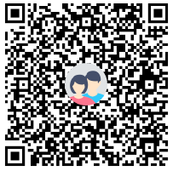
本课件为《大学生职业发展与就业指导》（主编：刘玉红）配套课件
@中青创想教育科技（北京）有限责任公司
教材信息：
出版社：科学出版社
书号：978-7-03-065545-5
版权说明：本课件内容仅供教学使用，严禁任何单位和个人以商业
为目的进行任何形式的复制与传播。
下载教学资源，请进QQ群 1070896700
关注最新文章，请关注微信公众号
微信：gxcjyfw QQ客服群

Slide 35
只要选择了目标，不要再想太远；每天脚踏实地，风雨兼程，生命不息，战斗不止。
感谢聆听，下节课见！
大学生职业发展与就业指导

